Slide 1
第五章 随机变量的数字特征
分布函数能够完整地描述随机变量的统计特性，但在一些实际问题中，只需知道随机变量的某些特征，因而不需要求出它的分布函数.
例如：
评定某企业的经营能力时，只要知道该企业人均赢利水平；
研究水稻品种优劣时，我们关心的是稻穗的平均粒数及每粒的平均重量；

Slide 2
检验棉花的质量时，既要注意纤维的平均长
度，又要注意 纤维长度与平均长度的偏离程度，
平均长度越长、偏离程度越小，质量就越好;
考察一射手的水平，既要看他的平均环数
是否高，还要看他弹着点的范围是否小，即数
据的波动是否小.
由上面例子看到，与随机变量有关的某些
数值，虽不能完整地描述随机变量，但能清晰
地描述随机变量在某些方面的重要特征 , 这些
数字特征在理论和实践上都具有重要意义.
随机变量某一方面的概率特性
可用数字来描写

Slide 3
随机变量的平均取值 —— 数学
期望
本
章
内
容
随机变量取值平均偏离平均值的
情况 —— 方差
描述两个随机变量之间的某种关
系的数 —— 协方差与相关系数

Slide 4
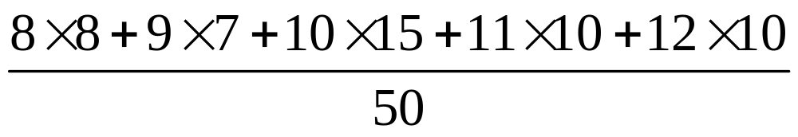
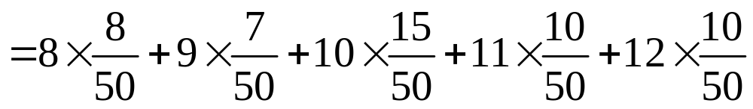
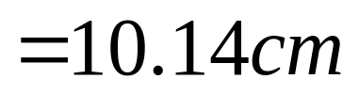
§5.1 随机变量的数学期望
引例1 测量 50 个圆柱形零件直径（见下表）
尺寸（cm）
8 9 10 11 12
数量（个）
8 7 15 10 10 50
则这 50 个零件的平均直径为

Slide 5




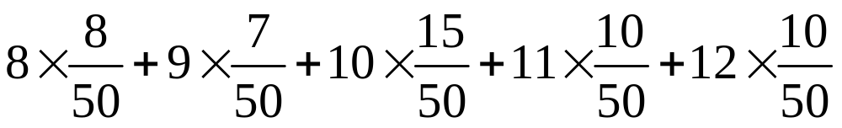
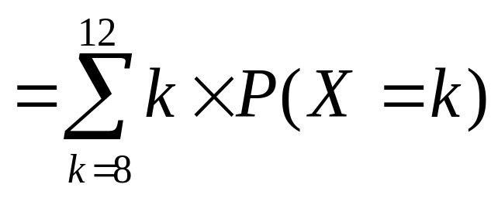
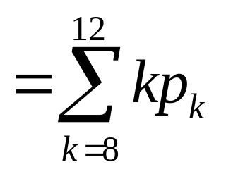

换一个角度看，从一堆零件中任取一个零件，
它的尺寸为随机变量X , 且X 的概率分布为
X
8 9 10 11 12
P
则加 权 平 均
可以表示这堆零件的平均直径，
称之为数学期望

Slide 6
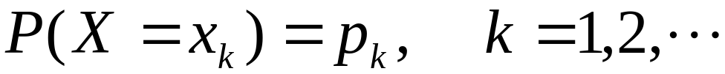
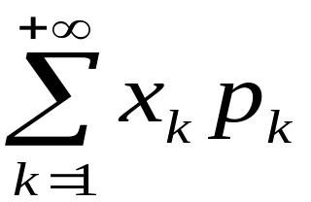
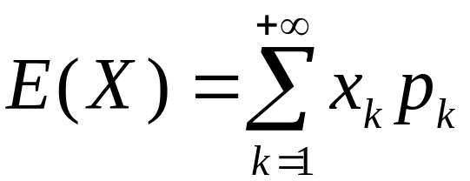
数学期望的定义
定义1 设 X 为离散型随机变量，其概率分布为
若无穷级数
绝对收敛，则称其和为随机变量 X 的数学期望,
记作 E( X )

Slide 7

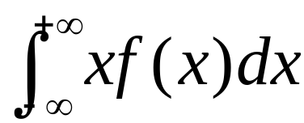
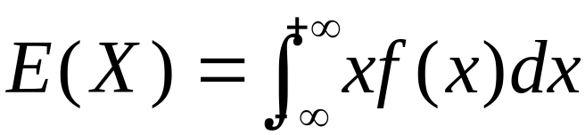
定义2 设 X 为连续型随机变量, 其密度函数为
若积分
绝对收敛，
则称此积分为随机变量 X 的数学期望,
记作 E( X )
随机变量的数学期望的本质 —— 加权平均，它是一个数不再是随机变量

Slide 8
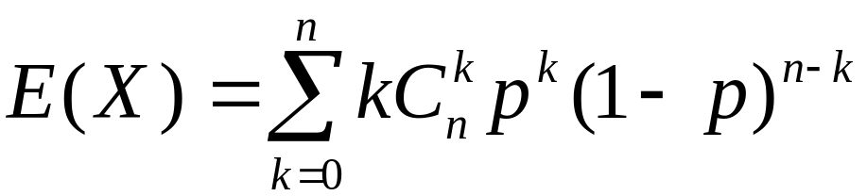
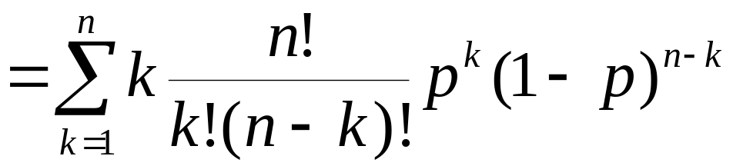
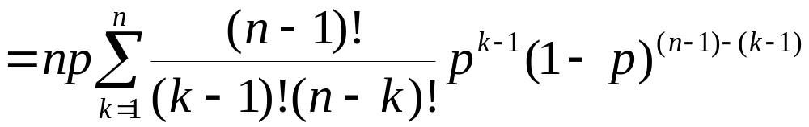
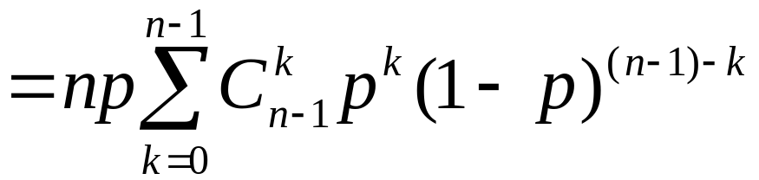

例1 X ~ B ( n , p ), 求 E( X ) .
解

Slide 9
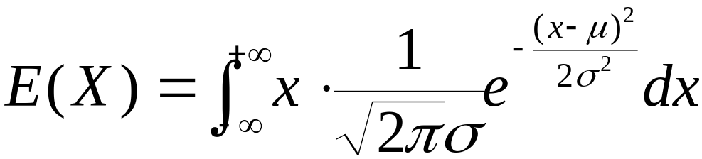
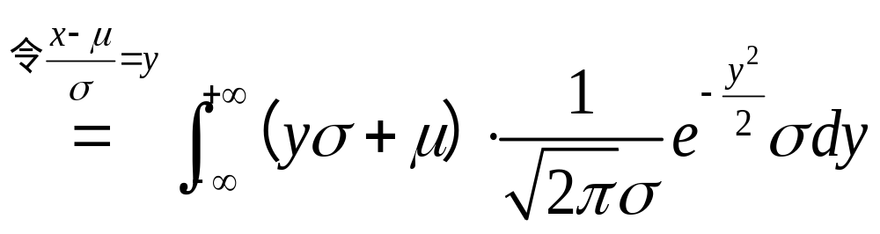
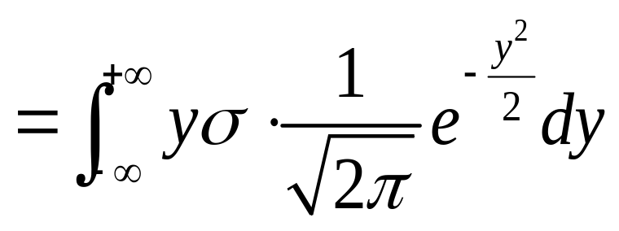
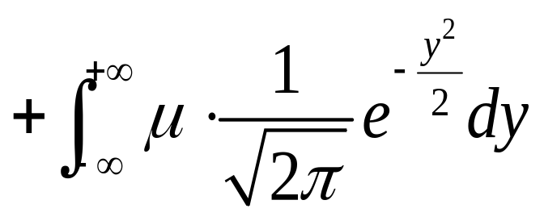

例2 X ~ N ( μ , σ ² ), 求 E ( X ) .
解

Slide 10
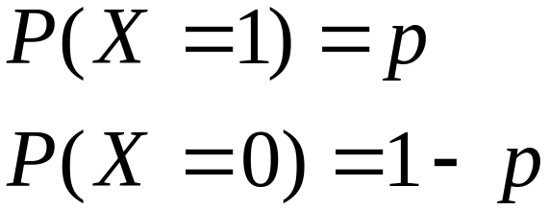
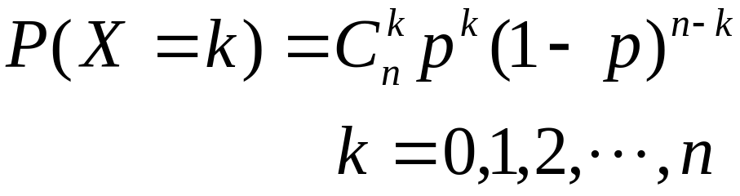
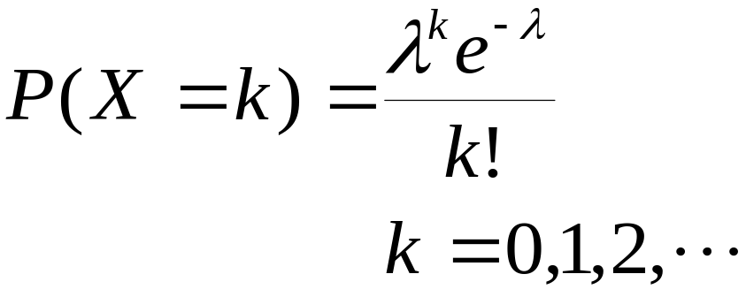
常见随机变量的数学期望
分布
概率分布
期望
参数为p 的
0-1分布
p
B(n,p)
np
P(λ)
λ

Slide 11
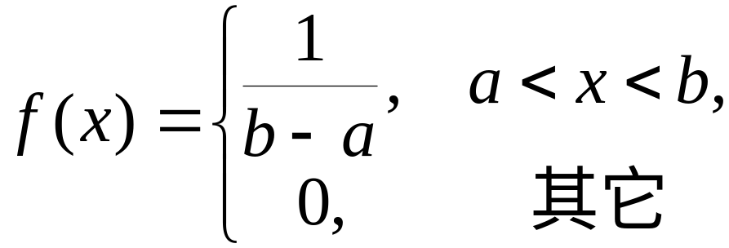
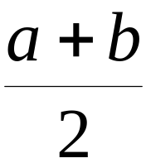
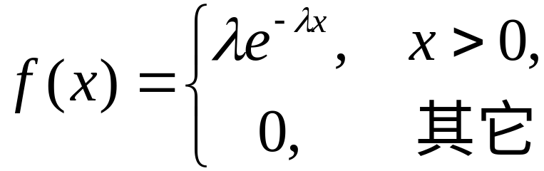

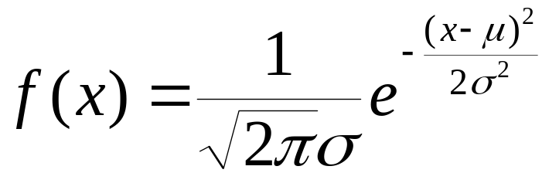

分布
概率密度
期望
区间(a,b)上的
均匀分布
E(λ)
N(μ,σ ²)

Slide 12
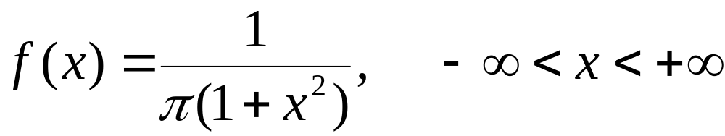
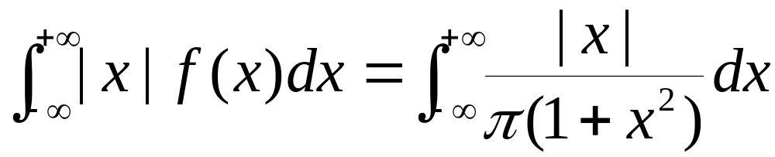
注意：不是所有的随机变量都有数学期望
例如：Cauchy分布的密度函数为
但
发散
它的数学期望不存在

Slide 13
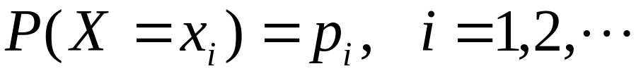
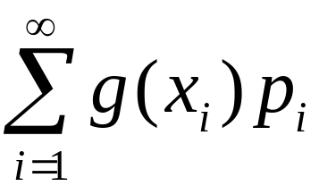
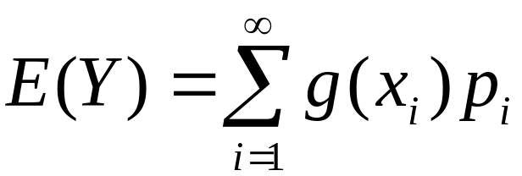
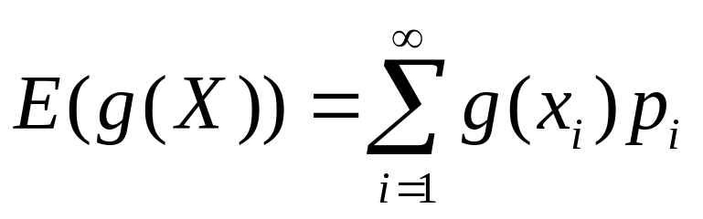
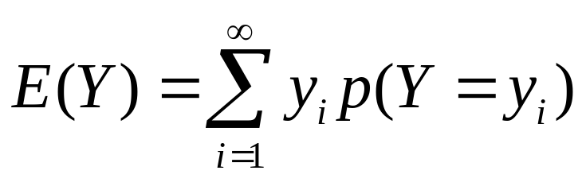
随机变量函数的数学期望
设X 为离散型随机变量，概率分布为
Y = g(X ),
若级数
绝对收敛，则

Slide 14
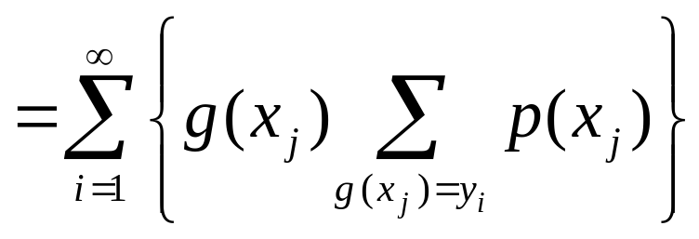
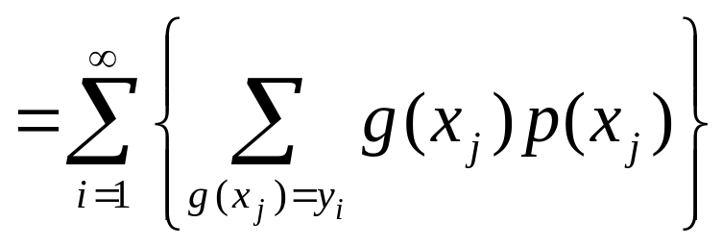
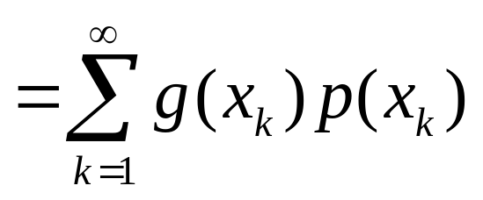
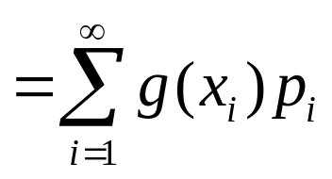

Slide 15
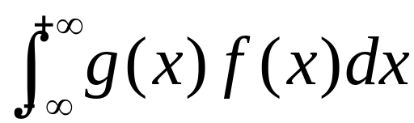
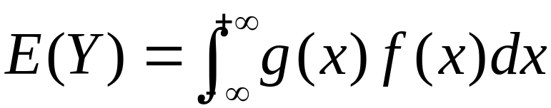
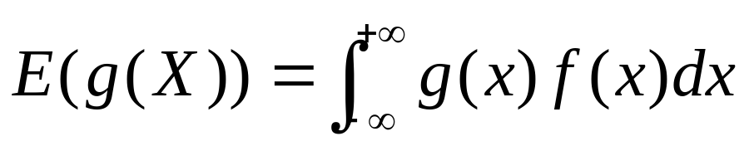
设X 为连续型随机变量，密度函数为f (x)
Y = g(X ),
若积分
绝对收敛，则

Slide 16
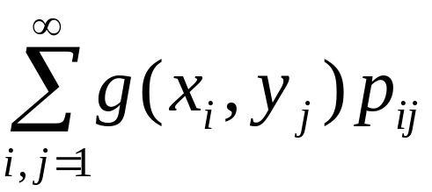
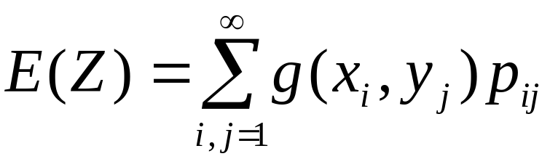
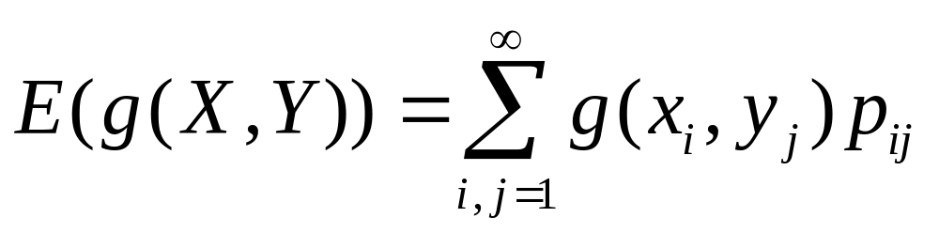
设(X ,Y )为二维离散型随机变量，概率分布为
Z = g(X ,Y ),
若级数
绝对收敛，则

Slide 17
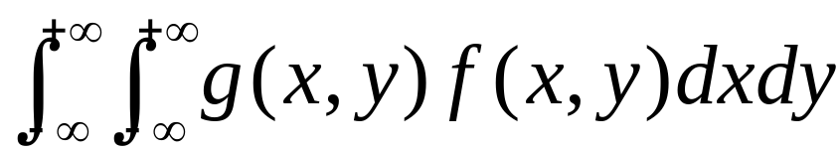
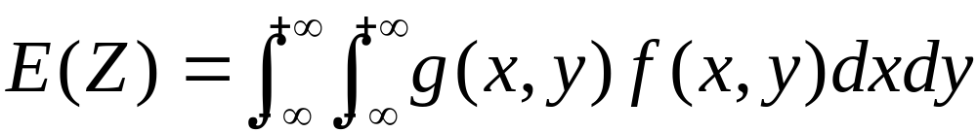
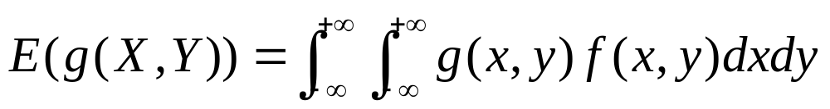
设(X ,Y )为二维连续型随机变量，
密度函数为 f (x ,y)
Z = g(X ,Y ),
若积分
绝对收敛，则

Slide 18
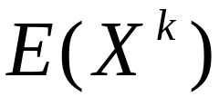
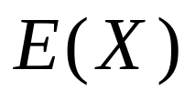
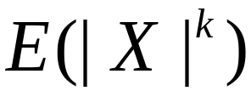
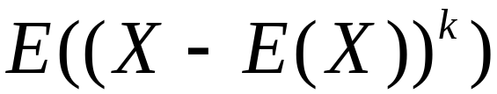

几个重要的随机变量函数的数学期望
—— X 的 k 阶原点矩
—— X 的 数学期望
—— X 的 k 阶绝对原点矩
—— X 的 k 阶中心矩
—— X 的 方差

Slide 19





—— X ,Y 的 k + l 阶混合原点矩
—— X ,Y 的 k + l 阶混合中心矩
—— X ,Y 的 二阶原点矩
—— X ,Y 的二阶混合中心矩
X ,Y 的协方差
—— X ,Y 的相关系数

Slide 20





例4 设二维连续型随机变量(X ,Y )的密度函数为
求E(X), E(Y), E( X + Y ), E(X Y), E(Y / X)
y
解
1
2
x

Slide 21









数学期望的性质

Slide 22






数学期望的性质
注意：X ,Y 相互独立

Slide 23



y
1
2
x

